Slide 1

স্বাগতম

Slide 2
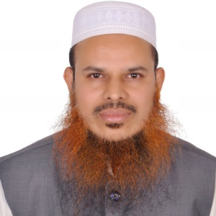
পরিচিতি
ড. মো. আলী আকবর চৌধুরী
সহকারী অধ্যাপক(আরবী)
জয়পাড়া মাহমুদিয়া আলিম মাদরাসা
জয়পাড়া, দোহার, ঢাকা
মোবাইল: 01710666897
Email: chowdhury897@gmail.com
আলিম ১ম বর্ষ (একাদশ শ্রেণি)
বিষয়: কুরআন মাজিদ
[ প্রধান বিষয়: মানব সৃষ্টি, মানবাধিকার ইত্যাদি।]

Slide 3
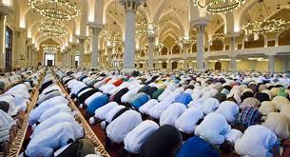
ছবি দেখে কি বুঝতে পারছ?
মুসল্লিগণ জামাতের সাথে সালাত আদায় করছেন

Slide 4
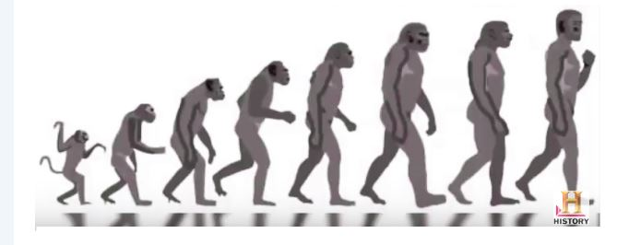
বিজ্ঞানী ডারউইন এর মতে মানুষ বানর থেকে এসেছে!!!
(নাউজুবিল্লাহ)

Slide 5
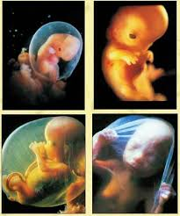
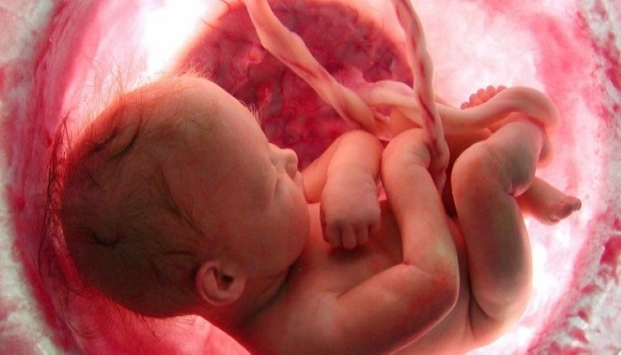
আল্লাহ তায়ালা বলেন- তোমরা তোমাদের রব-কে ভয় কর, যিনি তোমাদেরকে সৃষ্টি করেছেন এক ব্যক্তি থেকে (যিনি হযরত আদম আ.)

Slide 6
সূরা: আন-নিসা
রুকু: ০১
আয়াত : ০১-০৩

Slide 7
শিখনফল
এই পাঠ শেষে শিক্ষার্থীরা…
১-৩ নং আয়াতের অনুবাদ করতে পারবে।
মানবসৃষ্টি রহস্য সম্পর্কে বলতে পারবে।
শানে নুযুল জানতে পারবে, আয়াত সংশ্লিষ্ট প্রশ্নের ‍উত্তর দিতে পরবে।
তাহকিক করতে পারবে।

Slide 8
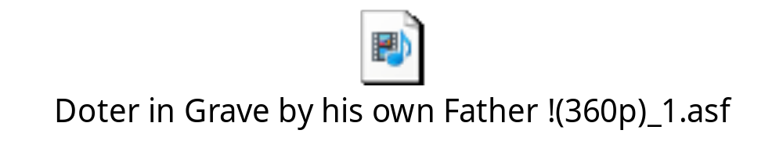
এসো একটি ভিডিও দেখি

Slide 9
আয়াত: ০১
يَا أَيُّهَا النَّاسُ اتَّقُوا رَبَّكُمُ الَّذِي خَلَقَكُم مِّن نَّفْسٍ وَاحِدَةٍ وَخَلَق مِنْهَا زَوْجَهَا وَبَثَّ مِنْهُمَا رِجَالًا كَثِيرًا وَنِسَاءً ۚ وَاتَّقُوا اللَّهَ الَّذِي تَسَاءَلُونَ بِهِ وَالْأَرْحَامَ ۚ إِنَّ اللَّهَ كَانَ عَلَيْكُمْ رَقِيبًا

Slide 10
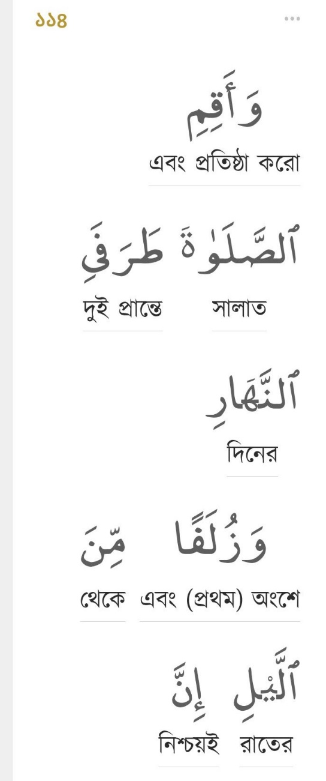
শব্দার্থ
দেখি

Slide 11
আয়াতের অনুবাদ:
তুমি সালাত কায়েম কর দিনের দুই প্রান্তভাগে ও রাতের প্রথমাংশে। সৎকর্ম নিশ্চয়ই অসৎকর্মকে দূর করে দেয়। যারা উপদেশ গ্রহণ করে এটা তাদের জন্য এক উপদেশ। (সূরা11 হুদ: আয়াত114)

Slide 12
আয়াত: ০2
وَآتُوا الْيَتَامَىٰ أَمْوَالَهُمْ ۖ وَلَا تَتَبَدَّلُوا الْخَبِيثَ بِالطَّيِّبِ ۖ وَلَا تَأْكُلُوا أَمْوَالَهُمْ إِلَىٰ أَمْوَالِكُمْ ۚ إِنَّهُ كَانَ حُوبًا كَبِيرًا

Slide 13
শব্দার্থ
দেখি

Slide 14
আয়াতের অনুবাদ:
তুমি সালাত কায়েম কর দিনের দুই প্রান্তভাগে ও রাতের প্রথমাংশে। সৎকর্ম নিশ্চয়ই অসৎকর্মকে দূর করে দেয়। যারা উপদেশ গ্রহণ করে এটা তাদের জন্য এক উপদেশ। (সূরা11 হুদ: আয়াত114)

Slide 15
আয়াত: ০3
وَإِنْ خِفْتُمْ أَلَّا تُقْسِطُوا فِي الْيَتَامَىٰ فَانكِحُوا مَا طَابَ لَكُم مِّنَ النِّسَاءِ مَثْنَىٰ وَثُلَاثَ وَرُبَاعَ ۖ فَإِنْ خِفْتُمْ أَلَّا تَعْدِلُوا فَوَاحِدَةً أَوْ مَا مَلَكَتْ أَيْمَانُكُمْ ۚ ذَٰلِكَ أَدْنَىٰ أَلَّا تَعُولُوا [٤:٣]

Slide 16
শব্দার্থ
দেখি

Slide 17
আয়াতের অনুবাদ:
তুমি সালাত কায়েম কর দিনের দুই প্রান্তভাগে ও রাতের প্রথমাংশে। সৎকর্ম নিশ্চয়ই অসৎকর্মকে দূর করে দেয়। যারা উপদেশ গ্রহণ করে এটা তাদের জন্য এক উপদেশ। (সূরা11 হুদ: আয়াত114)

Slide 18
শানেনুযূল:
يَا أَيُّهَا النَّاسُ اتَّقُوا رَبَّكُمُ

Slide 19
শানেনুযূল:
وَآتُوا الْيَتَامَىٰ أَمْوَالَهُمْ

Slide 20
প্রশ্নোত্তর পর্ব:
ما معني النفس؟ و ما المراد بقوله تعالي: نَّفْسٍ وَاحِدَةٍ -

Slide 21
প্রশ্নোত্তর পর্ব:
ما معني التقواي؟ وما هي مراتبه؟
ما معني النفس؟ و ما المراد بقوله تعالي: نَّفْسٍ وَاحِدَةٍ -
(ب) حقق الكلمات : اتَّقُوا – نَّفْسٍ–بَثَّ – رِجَالً – نِسَاء – تَسَاءَلُونَ -
3-علم من الايات المذكورة ان جواز النكاح مَثْنَىٰ وَثُلَاثَ وَرُبَاعَ مقيد فما قولكم بهاذا -

Slide 22
حقق الكلمات (তাহকীক কর)
اِتَّقُوا –
وَابْتَغُوا –
جَاهِدُوا-

Slide 23
اتَّقُوا
جمع مذكر حاضر
افتعال
الاتقاء
و-ق-ي
أمر حاضر معروف
لفيف مفروق
তোমরা ভয় কর

Slide 24
نفس
اسم جامد
جمع: انفس/نفوس
আত্বা, সত্তা

Slide 25
ابتغوا :
صيغة: جمع مذكر حاضر
بحث: امر حاضر معروف
باب: افتعال
مصدار: الابتغاء
مادة: ب-غ-ي
جنس: ناقص يائي
তোমরা অন্বেষণ কর معني:

Slide 26
صيغة: جمع مذكر حاضر
بحث: امر حاضر معروف
باب: مفاعلة
مصدار: الجهاد
مادة: ج-ه-د
جنس: صحيح
جَاهِدُوا-
তোমরা সংগ্রাম কর معني:

Slide 27
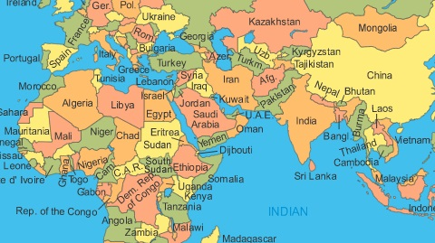
জাহেলিয়া যুগের আরব এর বর্তমান দেশ সমূহ
Saudi Arabia

Slide 28

এসো একটি কুইজে অংশগ্রহণ করি

Slide 29
ব্যাখ্যা ১: “---”

Slide 30

দলগত কাজ
পদ্মা গ্রুপ:
মেঘনা গ্রুপ:

Slide 31
মূল্যায়ন
من هم اليتامي؟ لما اكد الله تعالي في اداء حقوق اليتامي؟ بين-
অর্থ: ইয়াতিম কারা? ইয়াতিমের অধিকার আদায়ে আল্লাহ তায়ালা কেন এত গুরুত্ব দিয়েছেন?

Slide 32

واجب المنزلى বাড়ির কাজ
আয়াতের অনুবাদ, শানেনুযুল, প্রশ্নোত্তর এবং তাহকিক গুলো গুছিয়ে লিখবে ।

Slide 33

ধন্যবাদ
স্বাস্থ্য বিধি মেনে চল, আল্লাহ তোমাদের সূস্থ রাখুন, আমীন।

